Slide 1

突破语法3 名词性从句
名词性从句概述
名词性从句详解
主语从句
宾语从句
表语从句
同位语从句
目录
名词性从句注意事项
突破积累练
Ⅰ单项填空
Ⅱ 单项语法填空

Slide 2


突破语法3 名词性从句
一、名词性从句指在句子中起的作用相当于名词的从句，其分类及基本结
构如下：
从句类型 | 引导词 | 省略引导词 | 句型
主语从句 宾语从句 表语从句 同位语从句 | 连词：that, whether连接代词：who, whose, what, which等连接副词：when, where, why, how | 不可省略 | 引导词+主语从句+谓语+… It（形式主语）+谓语/系动词+…+主语从句
 |  | 仅that可省略（it作形式宾语或从句用虚拟语气时除外） | 主语+动词（+介词）+宾语从句 主语+系动词+ afraid/sorry/sure/glad/angry等形容词+that引导的宾语从句 某些动词+it（形式宾语）+宾语从句
 |  | 不可省略 | 主语+系动词+引导词+表语从句
 |  | 不可省略 | （…+）抽象名词+同位语从句
突破语法3 名词性从句
P294

Slide 3
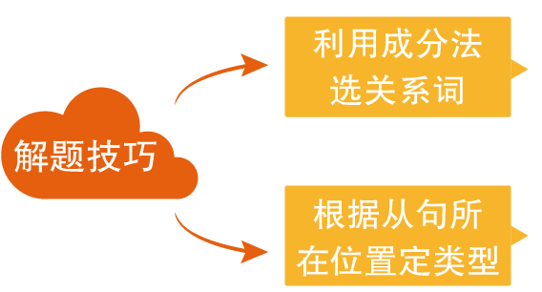
二、名词性从句语法题解题技巧：
检查从句是否缺少成分，若不缺少成分，则使用that, whether, if；若缺少成分，则使用wh-类连接词
名词性从句在句中作什么成分，那么它就是什么从句，如在句中作宾语为宾语从句，在句中作主语为主语从句
突破语法3 名词性从句
P294

Slide 4


（1）that引导的主语从句
that置于句首的主语从句，that在从句中不作任何成分，只起
连接作用，不能省略。
①__________________ our school has excited every one of us.
他要来我们学校， 这让我们每一个人都十分激动。
That he is coming to
突破语法3 名词性从句
P294

Slide 5
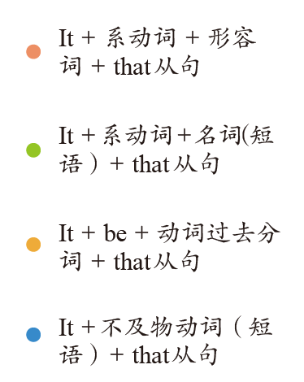


it作形式主语，that引导真正的主语后置，常见有如下句式：
necessary, certain, right, important, possible, strange, obvious, natural, clear
a pity, an honour, a shame, a wonder, no wonder, good news, a fact
突破语法3 名词性从句
P294
said, told, heard, reported, decided, suggested, well known, announced
seem, appear, happen, occur, turn out

Slide 6


It is obvious/quite clear that
② the whole project is doomed to
failure.
显然， 整个计划注定要失败。
③It is essential that these application forms ______________ (send)
back as early as possible.
(should) be sent
突破语法3 名词性从句
P294
在“It is necessary/important/surprising/strange+that从句”结构中，从句谓语常用“should+动词原形”形式，其中should可省略。

Slide 7

It is a pity that
④_____________ you didn’t pass the exam. 很遗憾你没有通过考试。
⑤_______________ the car accident took place sometime yesterday.
据报道，这场车祸是在昨天某个时候发生的。
⑥It is politely requested by the hotel management department that
radios _______ after 11 o’clock at night.
A. were not played B. not to play
C. not be played D. did not play
⑦________________________ I should study for the test.
我突然想到我应该学习以准备考试。
It is reported that
突破语法3 名词性从句
P294
It occurred to/struck me that
在“It+be+suggested/advised/ordered/requested/insisted/
demanded+that从句”结构中，从句谓语常用“should+动词原形”形式，其中should可省

Slide 8
（2）whether引导的主语从句
whether在从句中不作任何成分，只起连接作用，不能省略，
表示“是否”。
⑧ ____________________________depends on what you do.
你能否成功取决于你做什么。
Whether you can succeed (or not)
突破语法3 名词性从句
P294

Slide 9
（3）how及wh-类连接词引导的主语从句
wh-类连接词包括连接代词（who, whom, whose, which, what,
whoever, whomever, whichever, whatever）和连接副词（when,
where, why）。
who, why, how, where, when引导主语从句时，常可用it作形式
主语；但如果是由连接代词what，whatever，whoever等引导
主语从句，表示具体的东西或人，则不能用it作形式主语。
⑨______________________________________ to traffic has not
been made clear. 这条新路什么时候通车还不清楚。
⑩____________on the occasion __________________ . 你在这
种场合说这样的话是不合适的。
突破语法3 名词性从句
P295
When the new road will be open
What you said
was not appropriate

Slide 10

（1）动词后的宾语从句
⑪My teacher told me ___________________________. 我的老
师告诉我，我通过了考试。
⑫I wonder ________________________ my invitation. 我想知
道他为什么拒绝我的邀请。
(that) I passed the exam
why he refused
突破语法3 名词性从句
P295
表疑问的宾语从句需要用陈述语序。

Slide 11
在demand, order, suggest, insist, desire, demand, request,
command等表示要求、命令、建议等意义的动词后，宾语从
句常用“（should）+ 动词原形”的形式。
⑬I insist ____________________________ her work alone. 我
坚持要她独立完成工作。
在“及物动词（find, feel, think, consider, make, believe等）+宾
语+宾语补足语”的结构中，宾语成分如果是由从句来充当，
则通常放在宾语补足语的后面，而在原来的宾语位置上用it作
形式宾语。
that she (should) do/finish
突破语法3 名词性从句
P295

Slide 12
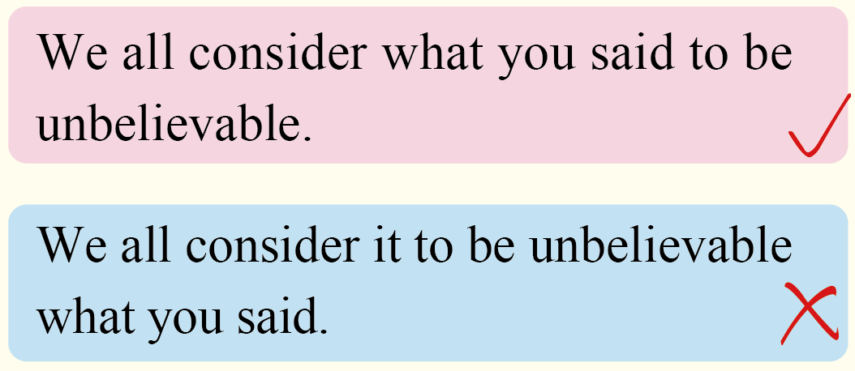
若宾语从句是wh-类连接词引导的，其后有to be短语作宾补，则不可用it代替。
突破语法3 名词性从句
P295
我们都认为你所说的是不可信的。

Slide 13
⑭________________________anyone who breaks the law will
be punished. 我们必须清楚，任何违法的人都将受到惩罚。
hate, enjoy, like, love, dislike, see to等动词（短语）后接宾语从
句时，常在从句前加it。
⑮____________________with their mouths full of food. 我讨厌
他们在满嘴食物时说话。
We must make it clear that
I hate it when they talk
突破语法3 名词性从句
P295

Slide 14
（2）介词后的宾语从句
一般情况下，介词后常用wh-类连接词引导宾语从句。that从
句一般不能充当介词宾语，偶尔可作介词except, besides, but,
in的宾语。
⑯Before I went downstairs, I had prepared myself very carefully
for _______ I must say.
A. whether B. what C. which D. that
⑰The twins look very alike except _______ the elder brother is a little taller.
A. that B. which C. what D. how
突破语法3 名词性从句
P295

Slide 15
（3）形容词后的宾语从句
sure, certain, glad, pleased, happy, surprised, satisfied, sorry等表
示情感的形容词后也可接宾语从句。
⑱______________________________ without saying goodbye
to us. 我们很惊讶他没有向我们告别就走了。
We are surprised (that) he has left
突破语法3 名词性从句
P295

Slide 16
（4）宾语从句的注意事项
宾语从句引导词that的省略
宾语从句由that引导时，that通常可以省略，但以下情况不可省
略：
当句子中有多个并列的宾语从句时，第一个that可省略，第二个和后面的几个不可省略，如句⑲
句子中有it作形式宾语，如句⑭
当that从句和主句谓语动词之间有插入语时
介词except, but, besides, in等后跟that引导的宾语从句时，如句⑰
当when, who, what, where, why, how等引导的从句与that引导的从句作主句谓语动词的并列宾语时
突破语法3 名词性从句
P295

Slide 17
⑲The teacher told the students _______ they should hand in their
homework the next day and _______ the homework must be
checked by their parents.
A. that; / B. how; / C. when; what D. /; that
突破语法3 名词性从句
P295

Slide 18
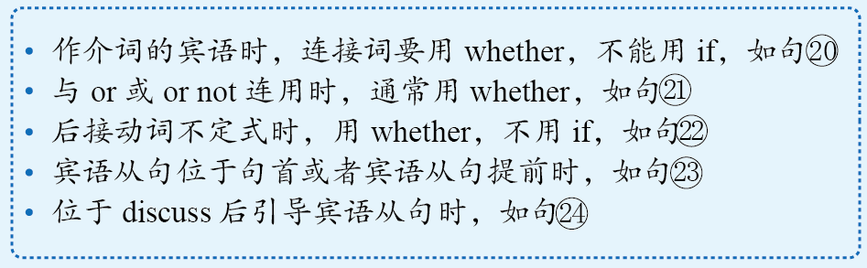
whether与if的用法
whether与if作“是否”讲时，whether可以引导主语从句、表语
从句和同位语从句，而if则不能。引导宾语从句时，whether和
if可以互换，但是以下情况只能用whether，不能用if：
突破语法3 名词性从句
P296

Slide 19

whether we let/whether to let
⑳We are talking about _____________________________
students join us. 我们正在讨论是否让学生加入我们。
21 We wondered ________ that man was a spy _________ .
我们想知道那个人是不是间谍。
22 We can’t decide ____________________________ . 我们不能
决定是去打网球还是踢足球。
23 ______________________, I can’t say. 这件事是否真实，我
说不准。
24 __________________________________ for them to do it
soon. 他们正在讨论是否有必要立刻去做这件事。
whether
or not
whether to play tennis or football
Whether this is true or not
突破语法3 名词性从句
P296
They are discussing whether it is necessary

Slide 20
宾语从句的否定转移
由think, believe, imagine, suppose, expect等动词引起的否定性宾
语从句，要将从句中的否定形式移到主句中，从而构成“主句
否定形式，从句肯定意义”。
25 Nowadays, some parents don’t doubt _______ their children
will become excellent in their future life.
A. which B. that C. what D. whether
突破语法3 名词性从句
P296
宾语从句是否定句时，只能用if，不能用whether。
He asked me if I hadn’t finished my work. 他问我是否没有完成工作。

Slide 21

表语从句位于连系动词后，其基本结构为：主语+连系动词+
从句。连系动词有be, look, remain, seem等。有时可用连接词as if, because, as though等引导表语从句。
26 The problem is __________________________________ .
问题是我们如何找到他。
27 From space, the earth looks blue. ____________ about over
seventy percent of its surface is covered by water. 从太空看，地
球是蓝色的。这是因为地球表面70%以上都被水覆盖着。
how we can find him
突破语法3 名词性从句
P296
This is because

Slide 22
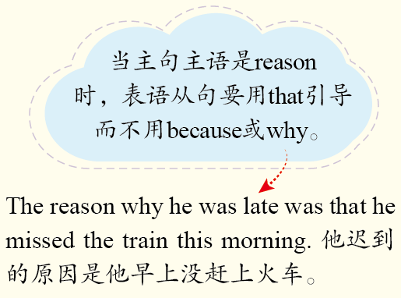
突破语法3 名词性从句
P296

Slide 23
当主句主语为idea, advice, suggestion, order, request, requirement
等名词时，表语从句的谓语应用“should+动词原形”的形式，
should可以省略。
28 His request is that we ___________________ (give) him
enough support for his research.
(should) give
突破语法3 名词性从句
P296

Slide 24

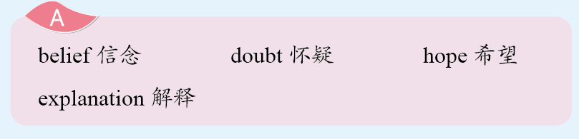
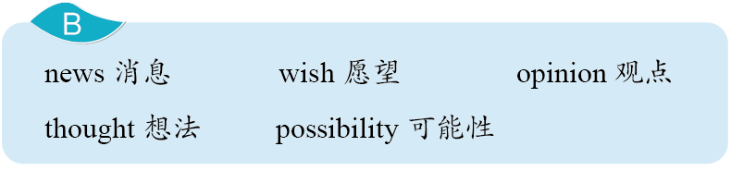
同位语从句通常由that引导，说明其前面的名词的具体内容。 有时同位语从句并不紧跟在它所说明的某个名词后，而是被 别的词隔开。常可被同位语从句修饰的名词有：
突破语法3 名词性从句
P296

Slide 25
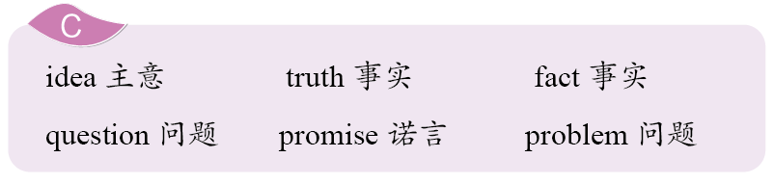
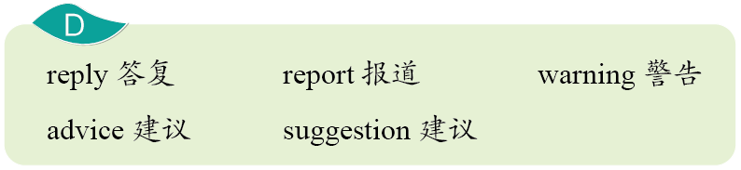
同位语从句通常由that引导，说明其前面的名词的具体内容。 有时同位语从句并不紧跟在它所说明的某个名词后，而是被 别的词隔开。常可被同位语从句修饰的名词有：
突破语法3 名词性从句
P296

Slide 26
同位语从句通常由that引导，说明其前面的名词的具体内容。 有时同位语从句并不紧跟在它所说明的某个名词后，而是被 别的词隔开。常可被同位语从句修饰的名词有：
29 Because he works so hard, there is a high probability _______ he will pass the language exam.
A. which B. that C. what D. whether
突破语法3 名词性从句
P296

Slide 27

使用连接词的注意事项
that在从句中不作成分，也没有实际意义，有时可省略。
whether在从句中不作成分，但是有“是否”的含义，不能省 略。
连接代词和连接副词一般表示疑问，但是what, when, where等 连接词有两种含义：一种表示疑问；一种表示陈述，相当于 the thing that, the time when, the place where。这些词具有双重 作用，既能引导从句，又能在从句中作成分。
which引导名词性从句，其意义为“哪一个”，可以指人， 也 可以指物，即在已知的人或事物中进行选择（注意与定语从 句进行区分）。
突破语法3 名词性从句
P296

Slide 28
30 I’d like to start my own business—that’s _______ I would do if I had the money.
A. why B. when C. which D. what
虽然“疑问词+ever”和“no matter+疑问词”都可以引导让步状语从句，但是引导名词性从句时，只能用“疑问词+ever”，在从句中充当一定的成分。
突破语法3 名词性从句
P297
31 She is very dear to me. We have been prepared to do _______ it takes to save her life.
A. whichever B. however
C. whatever D. whoever

Slide 29
特殊句型：A is to B what C is to D. A对于B就像C对于D。
32 Intellect is to the mind _________ sight is to the body. 智力之 于大脑，就像视力之于躯体。
what
突破语法3 名词性从句
P297

Slide 30
突
破
积
累
练
名词性从句
Ⅰ 单项填空(共10小题；每小题1分，满分10分)
从每题所给的A、B、C、D四个选项中，选出可以填入空白处的最佳选项。
1. A ship in harbor is safe, but that's not ________ ships are built for.(经
典题)
A. what B. whom C. why D. when
突破语法3 突破积累练
P297
解析：
考查表语从句引导词。根据ships are built for可知，表语从句的引导词作for的宾语。why与when为连接副词，不能作宾语；whom指人，可以排除，因此选what。句意：船停在港口是安全的，但那不是造船的本意。

Slide 31
2. Every year, ________ makes the most beautiful kite will win a prize
in the Kite Festival.(2017·北京卷)
A. Whatever B. whoever
C. whomever D. whichever
解析：
考查主语从句引导词。从句中缺少主语，指人，故选whoever“无论谁”，表示泛指，相当于anyone who。句意：每年在风筝节上，风筝做得最漂亮的人将赢得奖品。
突破语法3 突破积累练
P297

Slide 32
3. The manager put forward a suggestion ________ we should have an
assistant. There is too much work to do. (2016·天津卷)
A. whether B. that C. which D. what
解析：
考查同位语从句引导词。分析句子可知，空格后为同位语从句，进一步补充说明suggestion的具体内容，从句中不缺成分且意义完整，故用that引导。句意：经理提议我们雇个助理，因为有太多的工作要做。
突破语法3 突破积累练
P297

Slide 33
4. The most pleasant thing of the rainy season is ________ one can be
entirely free from dust.(2016·北京卷)
A. what B. that C. whether D. why
解析：
考查表语从句引导词。分析句子结构可知，空格后为表语从句，从句中不缺任何成分，所以用that引导。句意：雨季最愉快的事情莫过于不受灰尘的困扰。
突破语法3 突破积累练
P297

Slide 34
5. Jane moved aimlessly down the tree-­lined street, not knowing
________ she was heading.(2017·北京卷)
A. why B. where C. how D. when
解析：
考查宾语从句引导词。句意：简沿着林荫大道漫无目的地走着，不知道自己要去哪里。分析句子结构可知，knowing后为宾语从句，根据句意，应选B项。
突破语法3 突破积累练
P297

Slide 35
6. —Is it true that Mike refused an offer from Yale University yesterday?
—Yeah, but I have no idea ________ he did it; that's one of his
favorite universities.(经典题)
A. when B. why C. that D. how
解析：
考查同位语从句引导词。句意：——昨天迈克拒绝了耶鲁大学的录取通知，是真的吗？——是的，但是我不知道他为什么这样做；那是他最喜欢的大学之一。根据that's one of his favorite universities可知，“我”不知道他拒绝耶鲁大学的原因(why)，故B项正确。
突破语法3 突破积累练
P297

Slide 36
7. It is often the case ________ anything is possible for those who hang
on to hope. (2016·江苏卷)
A. why B. what C. as D. that
解析：
考查主语从句引导词。分析句子结构可知，本句为主语从句，句中It是形式主语， that引导的从句作真正的主语。It is often the case that…可视为固定句式，意为“通常情况下……”，故选D项。句意：通常情况下，对于那些坚持希望的人来说，一切皆有可能。
突破语法3 突破积累练
P297

Slide 37
8. It remains to be seen ________ the newly formed committee's policy
can be put into practice. (经典题)
A. that B. which C. what D. whether
解析：
考查主语从句引导词。题干中it作形式主语，真正主语为空格后的主语从句。主语从句中不缺少主干成分，因此排除代词B、C两项；“有待观察”的应是不确定的事，所以并非陈述句，排除that，应用whether表示“是否”，故选D项。句意：新组建的委员会的政策是否会付诸实施还有待观察。
突破语法3 突破积累练
P297

Slide 38
9. I truly believe ________ beauty comes from within. (2015·北京卷)
A. that B. where C. what D. why
解析：
考查宾语从句引导词。句意：我真的相信美来自内心。分析句子成分可知，空格后为宾语从句，且从句中不缺少任何成分，故选that，只起连接作用。
突破语法3 突破积累练
P297

Slide 39
10.This is __________ my father has taught me—to always face
difficulties and hope for the best. (2018·北京卷)
A. how B. which C. that D. what
解析：
考查表语从句引导词。teach sb.sth.为固定搭配，意为“教某人某事”。分析句子结构可知，空格处的表语从句引导词在从句中作teach的宾语，what符合题意，故选D项。句意：这就是我的父亲教给我的——永远直面困难并抱有乐观的态度。
突破语法3 突破积累练
P297

Slide 40
11.Without his support, we wouldn't be __________ we are now.
(2018·北京卷)
A. how B. when C. where D. why
解析：
考查表语从句引导词。分析句子结构可知，be后为表语从句，引导词后面结构完整，不缺少成分，应使用连接副词；结合句意，此处意为“我们不会到达现在的位置”，应用连接副词where引导表语从句，故选C项。句意：如果没有他的支持，我们不会取得现在的成就。
突破语法3 突破积累练
P297

Slide 41
12. By boat is the only way to get here, which is __________ we arrived.
(2018·江苏卷)
A. where B. when C. why D. how
解析：
考查表语从句引导词。分析后半句结构可知，which引导非限制性定语从句，指代先行词the only way，is后面是表语从句；由前半句“By boat is the only way to get here”可知，本句介绍的是“来这里”的方式，故应用how引导表语从句，故选D项。句意：乘船是到这里的唯一方式，我们就是这样过来的。
突破语法3 突破积累练
P297

Slide 42
Ⅱ 单句语法填空(共5小题；每小题1.5分，满分7.5分)
阅读下面句子，在空白处填入适当的连接词。
1. It doesn't matter ____________ you turn left or right at the crossing—
both roads lead to the school.(2019·新编)
whether
解析：
考查主语从句引导词。分析句子结构可知，本句中It作形式主语，而空格引导的从句为真正的主语。句意：你在十字路口往左转或是往右转都可以——这两条路都通往学校。根据句意及or提示可知，此处用whether构成固定搭配whether…or…。
突破语法3 突破积累练
P297

Slide 43
2. ____________ we understand things has a lot to do with what we
feel.(2015·北京卷改编)
How
解析：
考查主语从句引导词。句意：我们理解事物的方式与我们的感受有很大关系。根据句意可知空格处应填表示“如何，怎样”的连接词，故填How。
突破语法3 突破积累练
P297

Slide 44
3. The question ____________ should do the work requires consideration.
(2019·新编)
who
解析：
考查同位语从句引导词。分析句子结构可知，“________ should do the work”为同位语从句，补充说明The question的具体内容，从句中缺少主语，根据句意“谁该做这项工作，这个问题需要考虑。”可知，空格处应填表示“谁”的连接词作主语，故填who。
突破语法3 突破积累练
P297

Slide 45
4. I′m not sure __________ is more frightened, me or the female gorilla(大猩
猩) that suddenly appears out of nowhere. (2018·全国Ⅲ卷)
who
解析：
考查宾语从句引导词。分析句子结构可知，本句为宾语从句，缺少宾语从句连接词；从句中缺少主语，且空格处应指代后半句中的“me or the female gorilla”，故填连接代词who。句意：我不确定我和这只突然出现的大猩猩，谁受到的惊吓更大。
突破语法3 突破积累练
P297

Slide 46
5. If you swim in a river or lake, be sure to investigate ____________ is
below the water surface, because there are often rocks or branches
hidden in the water. (2015·浙江卷改编)
what
解析：
考查宾语从句引导词。分析句子可知，空格处所填词引导宾语从句，并在从句中充当主语，且根据rocks or branches可知此处应指代物，故填what。句意：如果你在河流或者湖泊里游泳，一定要弄清楚水面下有什么，因为经常有岩石或者树枝藏在水里。
突破语法3 突破积累练
P297

